Slide 1
Мастер –класс «Этапы подготовки обучающихся к ЕГЭ по обществознанию»
Романова Татьяна Ивановна,
учитель истории и обществознания
МАОУ «СОШ №7»

Slide 2
Участники процесса подготовки к ЕГЭ по обществознанию
Работа учителя
50%
Качество ЕГЭ по обществознанию
Работа ученика
50%

Slide 3
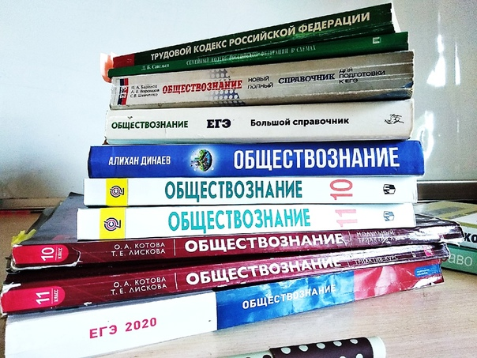
Учебно-методическая литература

Slide 4
Стратегия учителя
Определяю:
- Оптимальное соотношение теоретических и практических занятий
- Содержание занятий
- Формы работы (лекция, практикум, тренинг, семинар)
- Способы оценивания знаний обучающихся
Организую:
- Работу с обучающимися по личностно-ориентированному маршруту
Использую:
- Активные и интерактивные методы обучения

Slide 5
Изменения в КИМ 2023 года в сравнении с КИМ 2022 года 1. Изменена формулировка задания 18. 2. Детализирована формулировка задания 25 и изменена система его оценивания. Максимальный балл увеличен с 4 до 6. 3. Максимальный балл за выполнение задания 3 уменьшен с 2 до 1 балла. 4. Максимальный первичный балл за выполнение экзаменационной работы изменён с 57 до 58 баллов.

Slide 6
ПРОСТО- О СЛОЖНОМ
Сначала – простой и интересный пример для понимания сути явления . Дальше – переход к более научному стилю изложения материала
Пример: Определите , к какой культуре относятся те или иные произведения искусства:- песня «Экспонат» группы «Ленинград»- балет «Жизель»- оперный концерт Анны Нетребко- смешной анекдот- сказка «Гуси-лебеди»- мультсериал «Маша и медведь»- мюзикл «Чикаго»- картина «Школьная доска»

Slide 7
Этапы подготовки обучающихся к ЕГЭ по обществознанию
II этап. Основной этап: работа учителя и ученика.
I этап. Организационный этап.
III этап. Подведение итогов.

Slide 8
I этап – организационный. Действия учителя.
анализ итогов ЕГЭ по обществознанию предыдущего года по школе;
выявление типичных ошибок учащихся по обществознанию;
изучение демонстрационного КИМа нового учебного года, подробный анализ спецификатора и кодификатора.

Slide 9
II этап -основной этап. Действия учителя и ученика.
ознакомление обучающихся со структурой ЕГЭ по обществознанию;
повторение тем по содержательным блокам.

Slide 10
II этап -основной этап. Действия учителя и ученика. Работа с понятиями.
Прием использования маркеров
– эффективный механизм формирования метапредметной компетентности.
Маркер – это сущностный, родовой смысл понятия, смысловой ключ к понятию.

Slide 11
II этап -основной этап. Действия учителя и ученика. Работа с понятиями.
понятие – «индивидуальность» – маркер – «своеобразие».
понятие - «индивид» - маркер – «типичное, общее».
понятие – «суверенитет» - маркер – «независимость».

Slide 12
II этап -основной этап. Действия учителя и ученика. Работа с понятиями. «Приём подчёркивания»
Например: при работе с термином «право» учащимся предлагается подчеркнуть главные слова.
Право – система общеобязательных правил поведения, принятых государством и обеспечиваемых силой государственного принуждения.

Slide 13
II этап -основной этап. Действия учителя и ученика. Тематические тестовые задания.
оценка заданий в соответствии с кодификатором ЕГЭ;
подбор заданий с помощью сайтов «Решу ЕГЭ» или открытой базы ФИПИ.

Slide 14
Оформление ответов при выполнении заданий ЕГЭ
При выполнении задания №17 (2 балла) ответ должен быть только в виде выписанного из текста предложения
(т.е. словами автора текста, а не своими словами!)
При выполнении задания №19 (3 балла):
«Используя обществоведческие знания и факты общественной жизни, проиллюстрируйте примерами действия, регулируемые тремя различными отраслями российского права. (В каждом случае сначала приведите пример, затем укажите отрасль. Каждый пример должен быть сформулировать развернуто)»
1) Пример: совершеннолетний гражданин Сергей Петров принял участие в выборах в качестве кандидата в муниципальное собрание. Отрасль: конституционное право.(1 балл)
Балл выставляется экспертом только за наличие пары:
Пример + Отрасль, расположенные в соответствующем порядке!

Slide 15
Оформление ответов при выполнении заданий ЕГЭ
На примере задания №23 (3 балла)
Три подтверждения характеристики Конституции РФ:
1) В Конституции РФ закреплена ценность российской культуры, разнообразия культур народов России;
2) В Конституции РФ закреплен социальный характер Российского государства;
3) В Конституции РФ закреплены социальные ценности исторической памяти, патриотизма, детства и семьи.
Засчитываются только подтверждения, сформулированные как распространённые предложения (отдельные слова и словосочетания не засчитываются в качестве подтверждений).

Slide 16
Составьте сложный план Универсальный алгоритм

Slide 17
Составьте сложный план Задание №24. Тема: «Наука и ее связь с другими областями духовной культуры». ПЛАН:

Slide 18
«Бермудский» треугольник: объем, время, мотивация
ОБЪЕМ:
- экзамен затрагивает 5 разных областей научного знания
+ четкий перечень тем по кодификатору
ВРЕМЯ:
- острая нехватка времени для повторения и закрепления пройденного материала (урок 40 минут…)
+ очень помогают подготовке к ЕГЭ по обществознанию межпредметные связи, качество знаний ученика по всем учебным предметам
МОТИВАЦИЯ:
- у большинства «внешняя» (через «не хочу»)
+ практическое знакомство с будущей профессией помогает реально прочувствовать полезность и необходимость теоретических знаний

Slide 19
III этап -основной этап. Подведение итогов.
Год | Кол-во обучающихся | Средний балл | Кол-во не преодолевших проходной балл | Самый высокий балл

